Slide 1
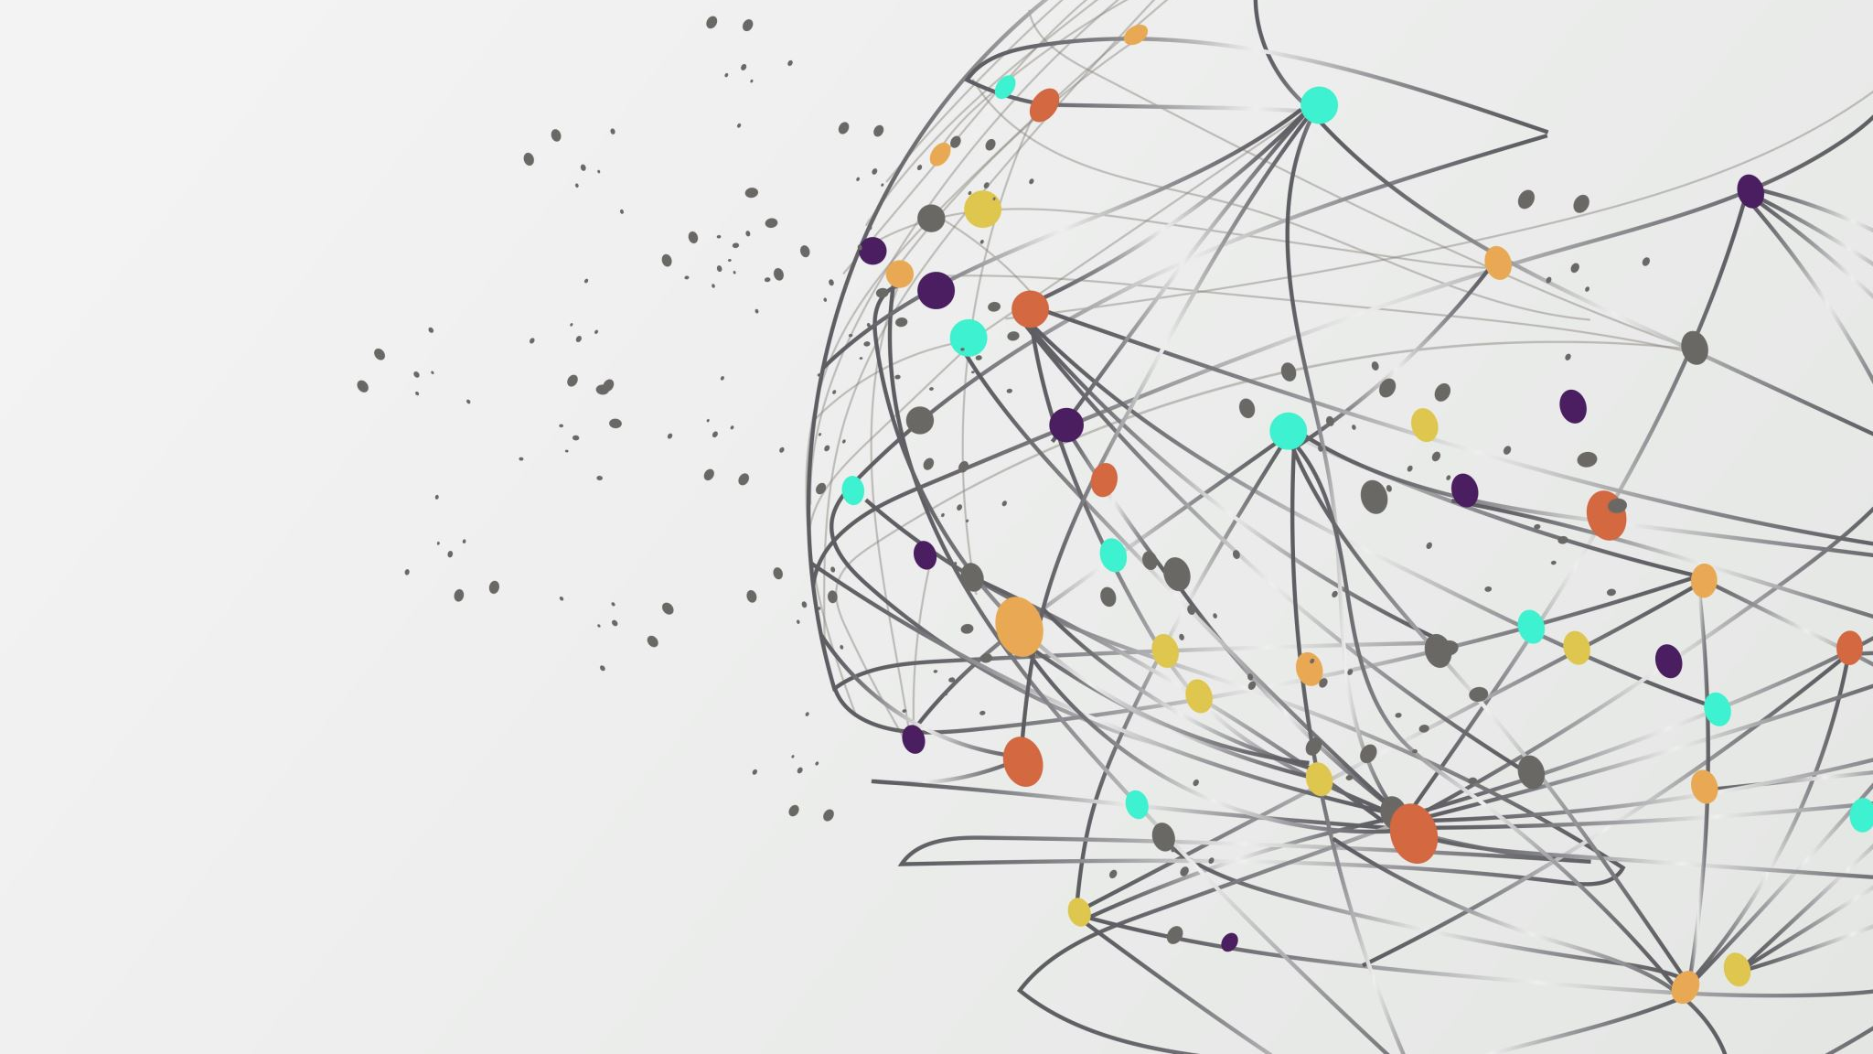
4장 모델 훈련
201824148 우민수

Slide 2
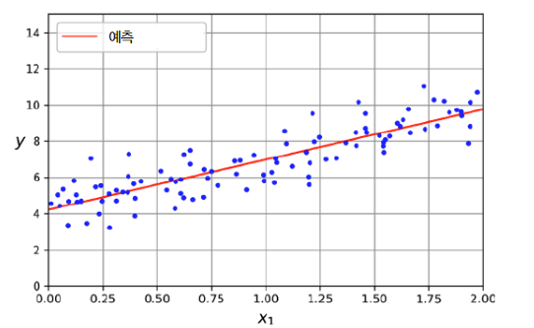
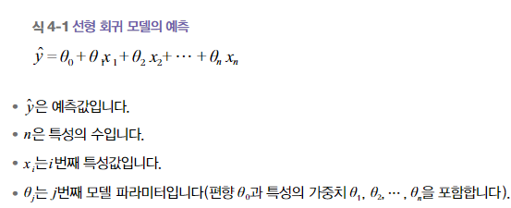
선형 회귀 모델

Slide 3

모델의 학습
정해진 모델의 파라미터를 변화시켜 예측값과 실제값의 차이(loss)를 최소화하는 과정으로 책에서는 로스함수를 MES(평균 제곱 오차)로 삼았다

Slide 4
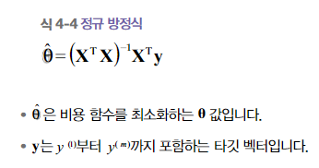
비용함수(loss function)을 최소화하기(1)
해석적인 방법:수학공식(정규 방정식)

Slide 5
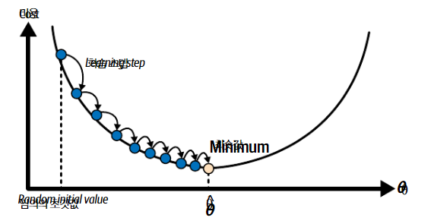
비용함수(loss function)을 최소화하기(2)
경사하강법(gradient descent):현재 파라미터 백터에 대해 비용함수의 그레디언트(기울기)를 구하여 그래디언트가 가장크게 감소하는 방향으로 진행하는것을 반복함으로써 최솟값을 향해가는 방법

Slide 6
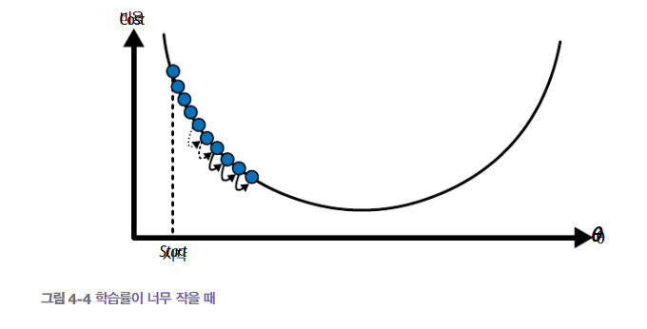
비용함수(loss function)을 최소화하기(2)
경사하강법(gradient descent)에서 학습률(learning rate)가 너무 작을때:최솟값으로 향하는 시간이 오래걸림

Slide 7
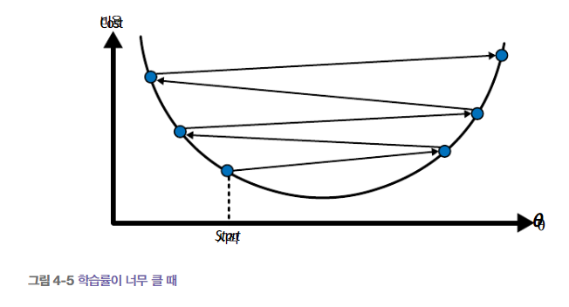
비용함수(loss function)을 최소화하기(2)
경사하강법(gradient descent)에서 학습률(learning rate)가 너무 클때:최솟값으로 수렴하지 못하고 발산할수 있음

Slide 8
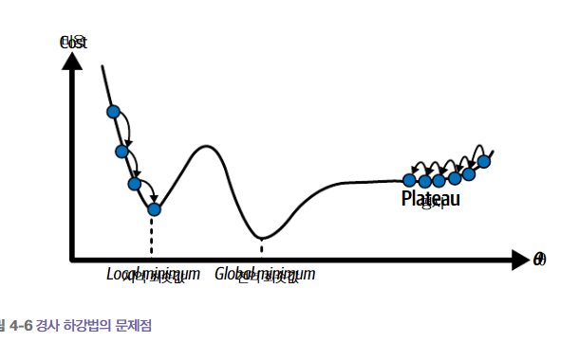
경사 하강법의 문제
지역 최솟값의 존재:지역 최솟값은 국부적으로 최솟값이 존재하는 지역으로 전체에서 최솟값을 가지지 못함에도 불구하고 학습률이 낮을경우 지역최솟값에 빠질수있음

Slide 9
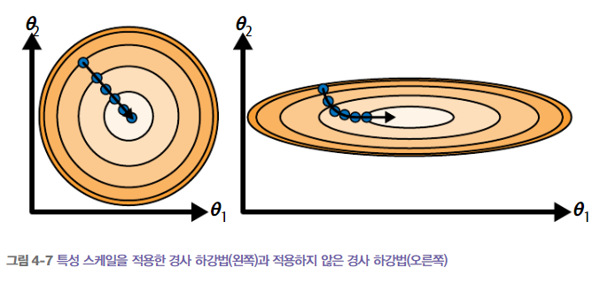
특성들의 스케일링이 필요한 이유
모델 학습시 각 특성마다 스케일이 같지않으면 최솟값을 찾는데 더많은 시간과 비용이 든다

Slide 10
경사 하강법의 종류
배치 경사 하강법:모든 데이터의 그레디언트를 구한다음 그것을 평균내어 그레디언트를 정하고 업데이트 하는방식으로 학습이 안정적이지만 데이터의 크기가 클경우 학습속도가 느려지고 너무 안정적이어서 지역 최솟점에 갇힐 위험이 늘어남
확률적 경사 하강법:한번의 학습에 하나의 데이터를 랜덤으로 선택하여 그레디언트를 구하는 방법으로 배치 경사 하강법에 비해 훨씬 빠른 속도를 가지지만 그레디언트가 랜덤적으로 구해짐으로 훨씬 불안정함 이로인해 지역최솟점에서는 벗어날수있지만 전역 최솟점으로 수렴하긴 힘듬
미니배치 경사 하강법:미니배치라 불리는 작은 샘플세트를 만들어 그레디언트를 구하고 그것의 평균으로 학습을 진행하는 방식으로 잘 활용할 경우 배치 경사하강법의 안정성과 확률적 경사 하강법의 역동성을 모두 가질수있음

Slide 11
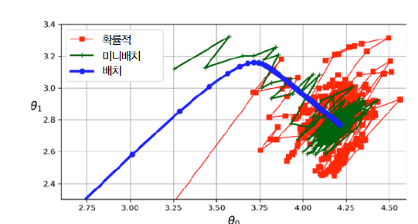

Slide 12
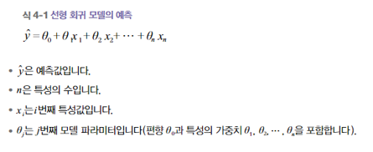
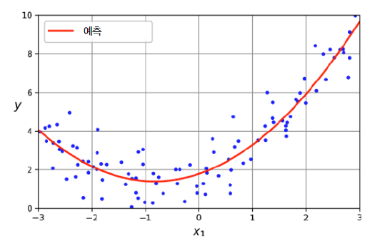
다항 회귀
앞서 선형회귀가 특성과 예측 값 사이를 선형관계 즉,직선의 관계로 바라보았다면 다항 회귀는 비선형의 관계 즉, 곡선등의 복잡한 관계성을 뛴다고 바라본다.이는 앞선 선형회귀식에서 특성들을 1차식이 아닌 비선형식으로 대체함으로써 이뤄질수있다

Slide 13
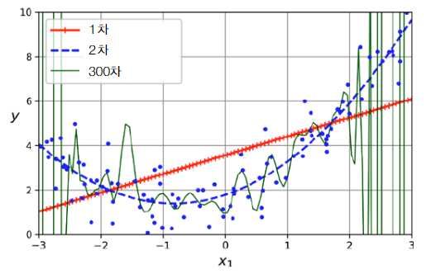
학습 곡선

Slide 14
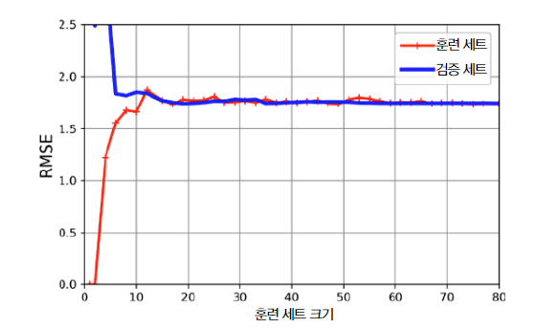
학습곡선(선형회귀)

Slide 15
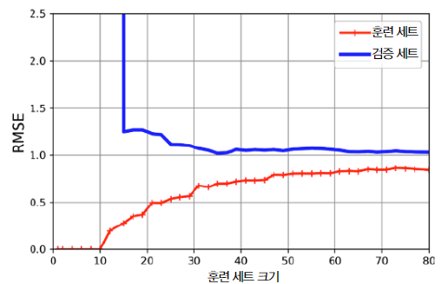
학습곡선(선형회귀)

Slide 16
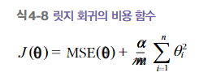
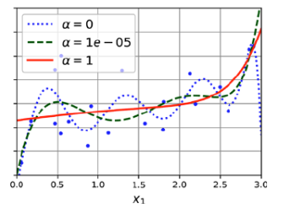
과대적합에 싸우는 법 규제:릿지 회귀
릿지회귀는 과대적합에 싸우기 위해 loss 함수에 가중치의 크기를 측정하는 텀을 추가함으로써 정답과 예측값 사이의 차이(loss)를 줄이는 목표에 추가하여 가중치의 크기를 줄이는 목표를 설정함으로써 둘사이의 최적점을 찾게한다

Slide 17
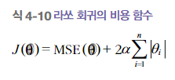
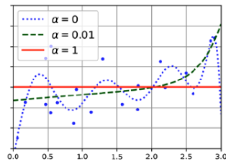
과대적합에 싸우는 법 규제:라쏘 회귀
라쏘회귀는 또 다른 규제 버전으로써 릿지회귀처럼 비용함수에 가중치 규제항을 넣지만 릿지회귀에서 L2norm을 사용한 식을 사용한 것과는 달리 L1 norm,즉 절대값 텀을 사용한것이 특징이다

Slide 18

과대적합에 싸우는 법 규제:엘라스틱넷 회귀
릿지회귀와 라쏘회귀를 절충한 모델로 비율로써 둘중 어느 텀을 더 반영할것인지 결정한다

Slide 19
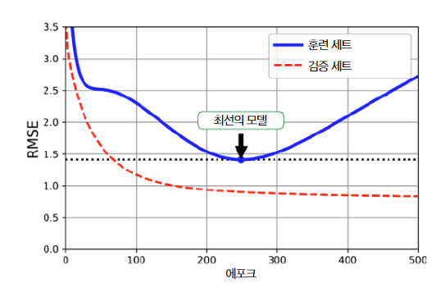
과대적합에 싸우는 법 규제:조기 종료
일반적으로 과대적합이 진행되기 시작하면 훈련 오차(train loss)는 꾸준히 줄어드는 반면에 검증 오차(val loss)는 다시 증가하기 시작한다.이때 검증오차가 증가하기전에 학습을 종료시키는걸 조기종료라고한다

Slide 20
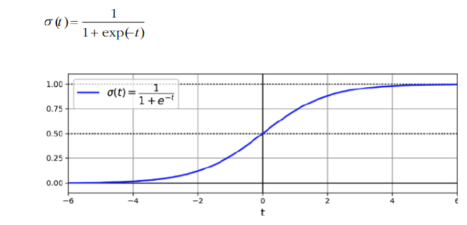

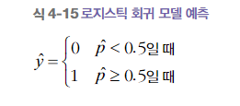
이진 분류:로지스틱 회귀
선형 회귀 모델과 같이 가중치 합을 계산하되 그 결과값을 시그모이드 함수(sigmiod)에 넣어 출력을 구함

Slide 21
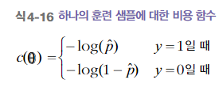

로지스틱 회귀의 비용함수

Slide 22
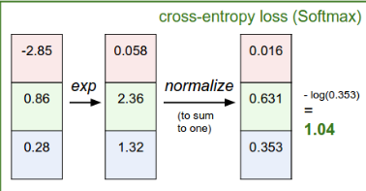
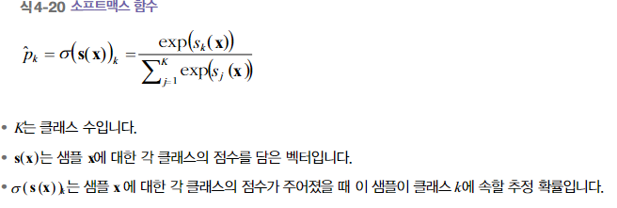
다항 분류:소프트맥스 회귀

Slide 23
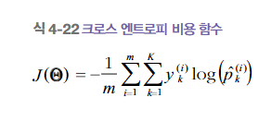
크로스 앤트로피 비용함수
앞선 로지스틱 회귀에서도 사용된 비용함수로 뷴류기에서 널리 사용되는 비용함수

